Slide 1

Тема № 3
Организация связи в оперативно-тактическом звене управления.
Занятие №1
Система связи мотострелковой бригады.

Slide 2
Учебные вопросы:
1. Факторы определяющие организацию связи в мотострелковой бригаде. Задачи связи, система связи мсбр.
2. Подразделения связи мсбр, штатная структура, особенности боевого применения.

Slide 3
Литература:
1.Наставление по связи в соединениях и частях Сухопутных войск . – М.: Воениздат, 2002 г. Инв. №1200.
2. Основы организации связи в Су-хопутных войсках. Часть1. Орга-низация связи в мсд (тд). Учебник - СПб.: ВАС,2002 г. Инв. №1155.
3. Основы организации связи в Су-хопутных войсках. Часть1. Орга-низация связи в мсд (тд). Альбом схем.-СПб.:ВАС,2003 г. Инв. №1156.

Slide 4
Учебный вопрос №1
Факторы определяющие организацию связи в мотострелковой бригаде. Задачи связи, система связи мсбр.

Slide 5
ОСНОВНЫЕ ПОДРАЗДЕЛЕНИЯ:
мотострелковый батальон (в бригаде - 3);
стрелковый взвод (снайперов);
танковый батальон;
гаубичный самоходно-артиллерийский дивизион (в бригаде - 2);
реактивный артиллерийский дивизион;
противотанковый артиллерийский дивизион;
зенитный ракетный дивизион;
зенитный ракетно-артиллерийский дивизион.

Slide 6
ПОДРАЗДЕЛЕНИЯ ОБЕСПЕЧЕНИЯ:
разведывательная рота;
инженерно-саперный батальон;
рота радиационной, химической и биологической защиты;
батальон связи;
рота радиоэлектронной борьбы;
батарея управления и артиллерийской разведки (начальника артиллерии);
взвод управления и радиолокационной разведки (начальника противовоздушной обороны);
взвод управления (начальника разведывательного отделения);
ремонтно-восстановительный батальон;
батальон материального обеспечения;
комендантская рота; медицинская рота (развертывает 50 госпитальных коек);
редакция газеты;
типография; военный оркестр;
клуб; взвод (инструкторов);
взвод тренажеров; полигон.

Slide 7
Мотострелковая бригады может:
Вести оборонительный бой, как в заранее подготовленном районе, так и переходя к обороне в непосредственном соприкосновении с противником;
Переходить в наступление из непосредственного соприкосновения с противником или наступать из района сосредоточения;
Действовать в авангарде группировки войск на ТВД, совершать обходящие и рейдовые действия;
Вести встречный бой;
Совершать марш своим ходом, перевозку на транспорте, либо совершать марш комбинированным способом;
Исходя из вида боя, условий местности и других факторов, боевой порядок бригады может строиться в один или два эшелона. Наступая, бригада может действовать на двух-трех направлениях. Марш и перевозка бригады может совершаться по двум-трем маршрутам.

Slide 8
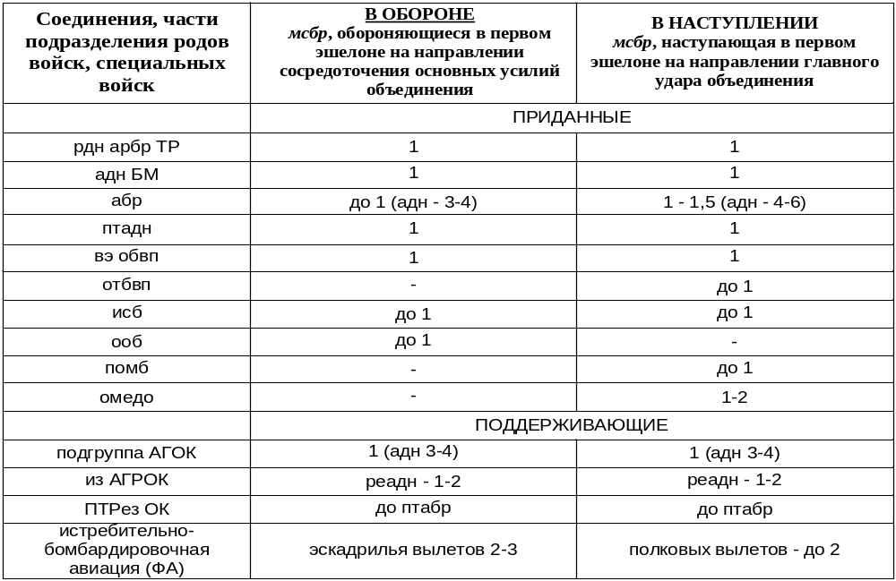
Возможное усиление мсбр в обороне и наступлении

Slide 9
Боевой порядок состоит
Части первого эшелона
Второй эшелон
Общевойсковой резерв
Артиллерийская группа
Части ПВО
Противотанковый резерв
Подвижный отряд заграждения

Slide 10
Ракетная часть
Разведывательно-огневой
комплекс
Подразделение вертолетов
Передовой, специальный,
рейдовый и обходящие
отряды
Такт. воздушный десант (ТВД)
ПДРез (только в обороне)

Slide 11
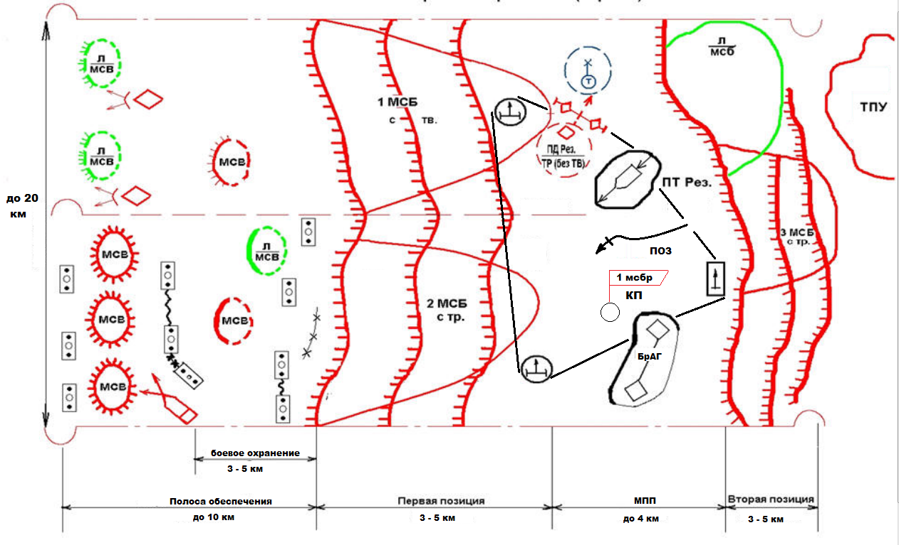
Боевой порядок мсбр в обороне

Slide 12
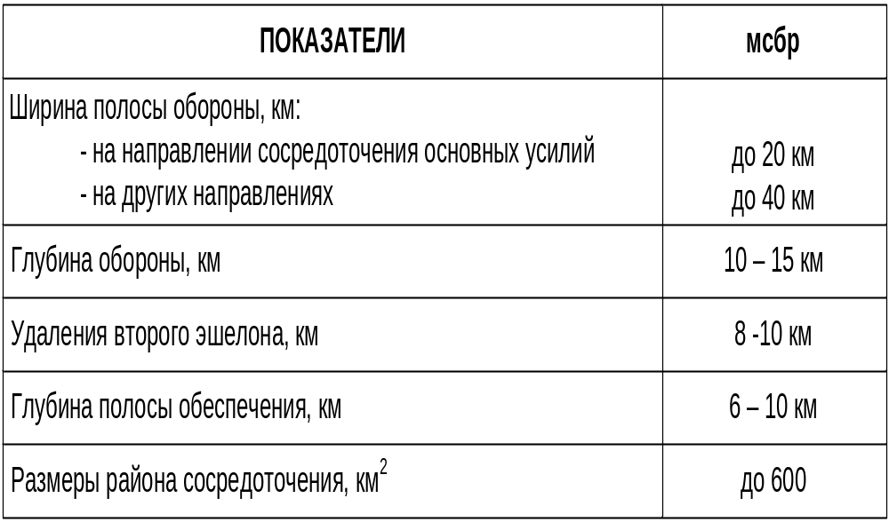
Основные тактические нормативы в обороне

Slide 13
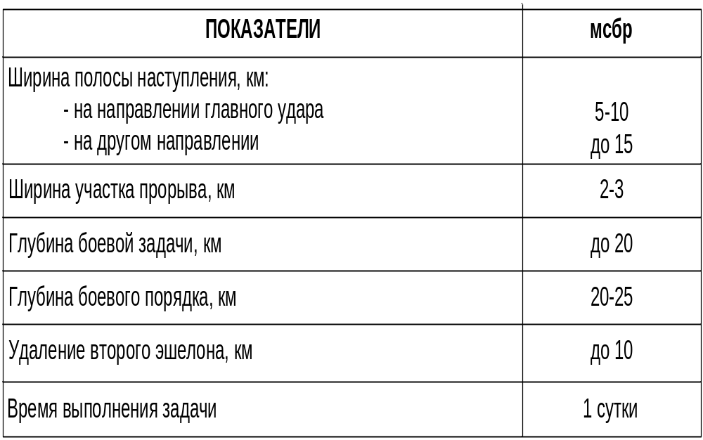
Основные тактические нормативы в наступлении

Slide 14
задачи связи
обеспечение устойчивой связи с вышестоящим штабом и своевременного приема сигналов боевого управления;
обеспечение управления подчиненными частями (подразделениями) и боевыми средствами;
своевременная передача сигналов оповещения и предупреждения войск о непосредственной угрозе применения противником оружия массового поражения, воздушном противнике, радиоактивном, химическом и биологическом заражении;
обеспечение обменом информацией между взаимодействующими соединениями, частями и подразделениями;
обеспечение управления органами боевого, технического и тылового обеспечения боевых действий.
На связь также возлагается задача почтового обеспечения войск
Командиры и начальники штабов соединений и частей в любых условиях обстановки обязаны иметь качественную связь со своими штабами, с вышестоящим, подчиненными и взаимодействующими командирами и штабами, уметь лично вести переговоры с использованием технических средств связи и штатных средств автоматизации управления. Передвижение (выезд в войска) командиров и начальников штабов без средств связи категорически запрещается.

Slide 15
Факторы, влияющие на организацию связи:
1. Характер боевых действий.
2. Боевой состав, силы и средства усиления
и поддержки бригады.
3. Роль и место бригады в оперативном
построении армии (фронта).
4. Боевой порядок и боевые задачи бригады.

Slide 16
5. Организация управления принятая в бригаде.
6. Наличие и состояние сил и средств связи
в батальоне связи и подразделениях
бригады.
7. Физико-географические условия
театра военных действий.
8. Наличие времени на планирование связи
и подготовку к боевым действиям.

Slide 17
Система связи
Совокупность взаимоувязан-ных и согласованных по зада-чам узлов и линий связи раз-личного назначения, создава-емых (развертываемых) для решения задач обеспечения управления войсками (сила-ми).

Slide 18
Принципы построения
системы связи мсбр
Организа-
ционные
Структурные

Slide 19
Структурные принципы
Прямых связей между ПУ
Связей через ВУС
Сочетание прямых связей и
связей через ВУС

Slide 20
Организационные принципы
Ответственность старшего штаба за связь с подчиненными
Комплексное применение средств связи на информационных направлениях
Единство системы связи для всех родов войск и специальных войск
Согласованное применение и тесное взаимодействие части и подразделения связи
Строгая регламентация организации и обеспечения связи взаимодействия

Slide 21
Классификационное
деление системы связи
Структурное деление
Функциональное деление
Деление по подсистемам
управления

Slide 22
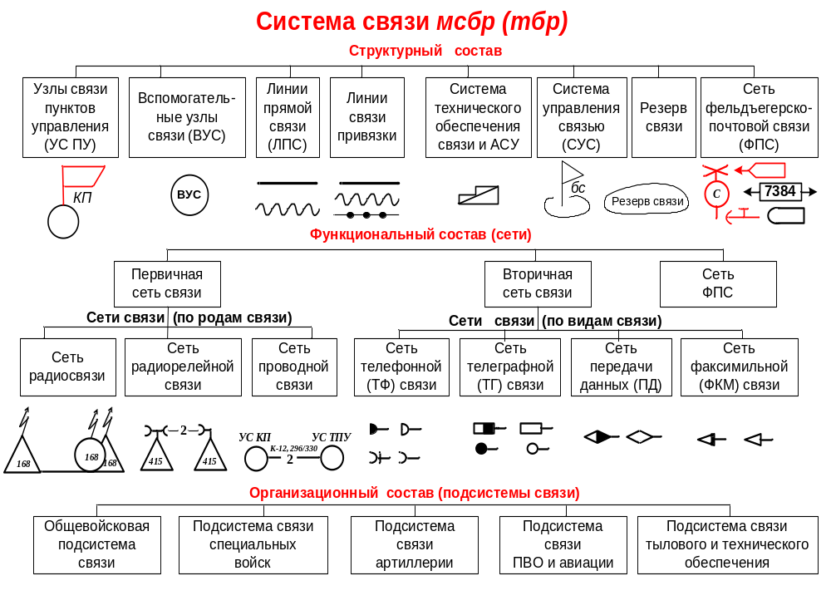

Slide 23
Учебный вопрос № 2
Подразделения связи мсбр, штатная структура, особенности боевого применения.

Slide 24
Для организации связи, развертывания и эксплуатационного обслуживания системы связи мотострелковой (танковой) бригады в ее составе имеются следующие силы и средства связи:
отделение связи штаба бригады;
батальон связи (бс);
стационарный узел связи;
взвод связи батареи управления и артиллерийской разведки начальника артиллерии (вс батруар НА);
взвод управления и радиолокационной разведки начальника ПВО (ву НПВО);
взвод управления начальника разведки (ву НР);
станция ФПС;
подразделения связи (управления) подразделений бригады.

Slide 25
Отделение связи штаба бригады - основной орган управления связью. Оно предназначено для непосредственного планирования, организации и руководства связью в бригаде.
В состав отделения связи штаба бригады входят: начальник отделения – заместитель начальника штаба по связи и 2 инструктора – старшины.
Батальон связи предназначен для развертывания и эксплуатационного обслуживания узлов связи КП, ТПУ, ППУ, вспомогательных узлов связи, ретрансляционных (переприемных) пунктов и обеспечения связи радио, радиорелейными, проводными и спутниковыми средствами.
В состав батальона связи входят:
управление;
рота узла связи КП (рс УС КП);
рота связи пунктов управления (рс ПУ);
взвод связи ППУ (вс ППУ);
взвод связи мобильных средств (вс моб. ср.);
взвод технического обеспечения (вто);
взвод материального обеспечения (вмо);
медицинский пункт (МП).

Slide 26
Рота УС КП предназначена для развертывания и эксплуатационного обслуживания УС КП бригады. Состоит из станции спутниковой связи, трех взводов (радио, ЗАС, ррк).
Рота связи УС ПУ предназначена для развертывания и эксплуатационного обслуживания УС ТПУ, а также организации радиорелейной и проводной связи с подчиненными частями и подразделениями. Она состоит из двух взводов, ТПУ и ррк.
Взвод связи ППУ предназначен для развертывания и эксплуатационного обслуживания УС ППУ бригады. Выделение УС ППУ в отдельное подразделение позволило повысить его управляемость и слаженность в целом.
Взвод связи (мобильных средств) так же введен в новый штат батальона связи бригады и предназначен для обеспечения связи с подразделениями действующих на отдельных направлениях или усиления на наиболее важных направлениях.

Slide 27
Взвод технического обеспечения предназначен для проведения технического обслуживания и ремонта средств связи, автомобильной техники, а также зарядки аккумуляторных батарей. ОН включает имеет четыре отделения:
технического обслуживания и ремонта радиостанций и средств связи;
технического обслуживания аппаратуры ЗАС;
авторемонтного (МТО-АТ=1);
ремонта электроагрегатов и зарядки АКБ.
Взвод материального обеспечения обеспечивает жизнедеятельность батальона связи и имеет в своем составе хозяйственное и автомобильное отделения.
Медицинский пункт предназначен для оказания первой доврачебной помощи и эвакуации раненых и больных. В своем составе имеет УАЗ-452=1.
Батальон связи способен:
развернуть узлы связи КП, ТПУ, в отдельные периоды боя - ППУ бригады, до трех ВУС;
проложить до 136 км полевых кабельных линий связи;
обеспечить работу от УС КП в восьми, от УС ТПУ – в двух радиорелейных направлениях;
обеспечить работу более чем в 40 радиосетях (радионаправлениях) и двух сетях (направлениях) спутниковой связи;
обеспечить в полосе боевых действий бригады работу сетей радиоподвижной и пейджинговой связей.

Slide 28
Взвод управления начальника артиллерии бригады
предназначен для организации и обеспечения связи начальнику артиллерии мсбр (тбр). В своем составе взвод имеет подвижный разведывательный пункт ПРП-4=1 и КШМ Р‑149БМР=1.
Взвод управления начальника ПВО бригады предназначен для организации и обеспечения управления и связи начальнику противовоздушной обороны и начальнику группы боевого управления (НГБУ) авиацией, прибывающему на КП бригады. В своем составе взвод имеет: Р-166-0,5=1, машину боевого управления НПВО МП22Р=1; машину по обработке РЛИ МП25Р=1.
Во взводе управления начальника разведки имеется ППРИ‑5=1 и КШМ Р‑149БМР=2, звуковещательная станция ЗС-88=1.
Станция фельдъегерско-почтовой связи (СФПС) предназначена для приема, обработки и доставки секретных и почтовых отправлений. В своем составе СФПС имеет:
управление;
отделение фельдъегерской связи (П-391А=1);
отделение почтовой связи (П-392А=1);
автомобильное отделение (УАЗ-469=1, УАЗ-452=2).
Силы и средства связи взводов связи мотострелковых (танковых) батальонов предназначены для развертывания и эксплуатационного обслуживания узлов связи КНП батальонов, организации и обеспечения связи радио- и проводными средствами.

Slide 29
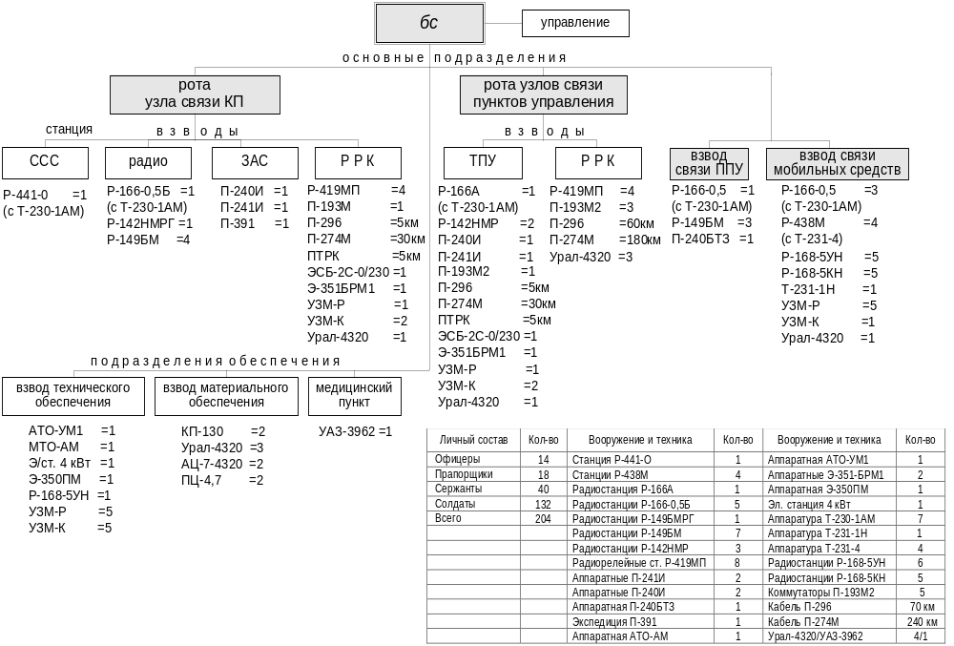
Организационно-штатная структура батальона связи бригады

Slide 30



Организационные структуры подразделений связи бригады
Взвод связи
батруар НА
Взвод упр. и РЛР НПВО
Взвод упр. НР
Взвод упр. исб
Р-149МА1=4
Р-166-0,5=1
Р-149МА1В=1
9С912=1
РЛС
9С18-М1=1
35Н6=1
Р-149МА1=1
ППРИ-5=1
3С-88=1
Р-149МА2=1
Р-168-5УН=4
Р-168-0,1=16
П-193М2=1
ТА-57=8
П-2=8 км
ПЗУ=4
П-193М2=1
ТА-57=8
П-2=10 км
П-193М2=1
ТА-57=8
П-2=10 км
ГАЗ-66=1
Взвод упр. рб
Взвод упр. гсадн
Р--168-5УН=1
Р--168-5КН=1
Р-168-0,5=2
Р-168-0,1=2
Р-853В2=1
ПЗУ=2
Взвод упр. рвб
1В15-3=1
1В16-3=1
ПРП-4=1
Р-168-5УН=2
Р-168-0,5=1
П-193М2=1
ТА-57=16
П-2=12 км
ПЗУ=2
Р-125Б1М=1
П-193М2=1
ТА-57=8
П-2=12 км
Взвод упр. реадн
Станция ФПС
Отделение связи бмо
1В152=1
1В153=1
ПРП-4=1
Р-168-5УН=1
Р-168-0,5=2
Р-168-0,1=3
П-193М2=1
ТА-57=16
П-2=12 км
ПЗУ=2
Почтовой
связи
Фельдъегерской
связи
Автомобильное
отделение
Р-125Б1М=1
П-193М2=1
ТА-57=8
П-2=12 км
П-392=1
П-391А=1
УАЗ-469=1
УАЗ-452=4

